Slide 1

宏观经济和行业市场简析
采购总公司
2022年6月
河钢股份有限公司
HBIS COMPANY ＬＩＭＩＴＥＤ

Slide 2
大宗商品价格普跌
 | 商品指数 | 能源 | 化工 | 有色 | 贵金属 | 煤焦钢矿 | 谷物 | 软商品 | 农副产品
2022-05-31 | 1526 | 1659 | 742 | 2006 | 1226 | 823 | 602 | 749 | 861
2022-06-20 | 1408 | 1531 | 713 | 1858 | 1224 | 713 | 596 | 703 | 868
环比 | -7.7% | -7.7% | -3.9% | -7.4% | -0.1% | -13.3% | -1.0% | -6.1% | 0.9%
Notes:
德国更是从5月16日起逐步解除与法国、瑞士、奥地利和卢森堡的边界管控，以恢复欧美内部的人员和货物流动。
日本首相安倍晋三于5月14日对发布了紧急事态宣言的47个都道府县中的39个予以解除。这是日本4月7日宣布紧急状态、4月16日将紧急状态范围扩大到全国后首次宣布解除紧急状态。

Slide 3
钢材价格全面下行
指标名称 | 综合 | 螺纹钢 | 高线 | 热轧板卷 | 冷轧板卷 | 中板
2022/5/31 | 5042 | 4789 | 5192 | 5342 | 4859 | 5060
2022/6/24 | 4555 | 4299 | 4687 | 4833 | 4342 | 4624
环比 | -487 | -490 | -505 | -509 | -517 | -436
 | -9.7% | -10.2% | -9.7% | -9.5% | -10.6% | -8.6%
Notes:
德国更是从5月16日起逐步解除与法国、瑞士、奥地利和卢森堡的边界管控，以恢复欧美内部的人员和货物流动。
日本首相安倍晋三于5月14日对发布了紧急事态宣言的47个都道府县中的39个予以解除。这是日本4月7日宣布紧急状态、4月16日将紧急状态范围扩大到全国后首次宣布解除紧急状态。

Slide 4
原燃料价格全面下行
指标名称 | 焦炭 | 铁矿石 | 废钢 | 主焦煤 | 硅锰 | 硅铁
2021-06-21 | 2739 | 1521 | 3719 | 1550 | 7329 | 8100
2022-05-31 | 3251 | 1032 | 3755 | 3140 | 8166 | 8800
2022-06-24 | 3236 | 867 | 3351 | 2900 | 7936 | 8489
环比 | -0.4% | -15.9% | -10.7% | -7.6% | -2.8% | -3.5%
同比 | 18.2% | -43.0% | -9.9% | 87.1% | 8.3% | 4.8%
指标名称 | 焦炭 | 铁矿石 | 废钢 | 主焦煤 | 硅锰 | 硅铁
2022-04-29 | 3991 | 1042 | 3893 | 3550 | 8366 | 9923
2022-05-25 | 3421 | 1007 | 3760 | 3000 | 8116 | 8751
环比 | -570 | -35 | -133 | -550 | -250 | -1173
 | -14% | -3% | -3% | -15% | -3% | -12%
Notes:
德国更是从5月16日起逐步解除与法国、瑞士、奥地利和卢森堡的边界管控，以恢复欧美内部的人员和货物流动。
日本首相安倍晋三于5月14日对发布了紧急事态宣言的47个都道府县中的39个予以解除。这是日本4月7日宣布紧急状态、4月16日将紧急状态范围扩大到全国后首次宣布解除紧急状态。

Slide 5
钢厂亏损进一步加剧
指标名称 | 冷轧板卷 | 热轧板卷 | 螺纹钢：电炉 | 螺纹钢：高炉
2021-06-21 | 151 | 15 | -106 | -251
2022-05-31 | -176 | -76 | -494 | -51
2022-06-24 | -328 | -246 | -513 | -205
Notes:
德国更是从5月16日起逐步解除与法国、瑞士、奥地利和卢森堡的边界管控，以恢复欧美内部的人员和货物流动。
日本首相安倍晋三于5月14日对发布了紧急事态宣言的47个都道府县中的39个予以解除。这是日本4月7日宣布紧急状态、4月16日将紧急状态范围扩大到全国后首次宣布解除紧急状态。

Slide 6
盈利钢厂比例创2015年来最低水平
Notes:
德国更是从5月16日起逐步解除与法国、瑞士、奥地利和卢森堡的边界管控，以恢复欧美内部的人员和货物流动。
日本首相安倍晋三于5月14日对发布了紧急事态宣言的47个都道府县中的39个予以解除。这是日本4月7日宣布紧急状态、4月16日将紧急状态范围扩大到全国后首次宣布解除紧急状态。

Slide 7
高炉产能利用率高位回落
指标名称 | 高炉产能利用率 | 电炉产能利用率
2021/6/18 | 91.62 | 80.65
2022/5/27 | 89.26 | 55.87
2022/6/24 | 88.98 | 43.85
同比 | -2.64 | -36.8
环比 | -0.28 | -12.02
Notes:
德国更是从5月16日起逐步解除与法国、瑞士、奥地利和卢森堡的边界管控，以恢复欧美内部的人员和货物流动。
日本首相安倍晋三于5月14日对发布了紧急事态宣言的47个都道府县中的39个予以解除。这是日本4月7日宣布紧急状态、4月16日将紧急状态范围扩大到全国后首次宣布解除紧急状态。

Slide 8
成交仍处于同期低位
时间 | 南方大区 | 华东大区 | 北方大区 | 合计
21年同期 | 60518 | 103202 | 33081 | 196802
上月日均 | 49138 | 78488 | 26527 | 154153
本月日均 | 46333 | 79053 | 26323 | 151710
环比 | -5.7% | 0.7% | -0.8% | -1.6%
同比 | -23.4% | -23.4% | -20.4% | -22.9%
Notes:
德国更是从5月16日起逐步解除与法国、瑞士、奥地利和卢森堡的边界管控，以恢复欧美内部的人员和货物流动。
日本首相安倍晋三于5月14日对发布了紧急事态宣言的47个都道府县中的39个予以解除。这是日本4月7日宣布紧急状态、4月16日将紧急状态范围扩大到全国后首次宣布解除紧急状态。

Slide 9
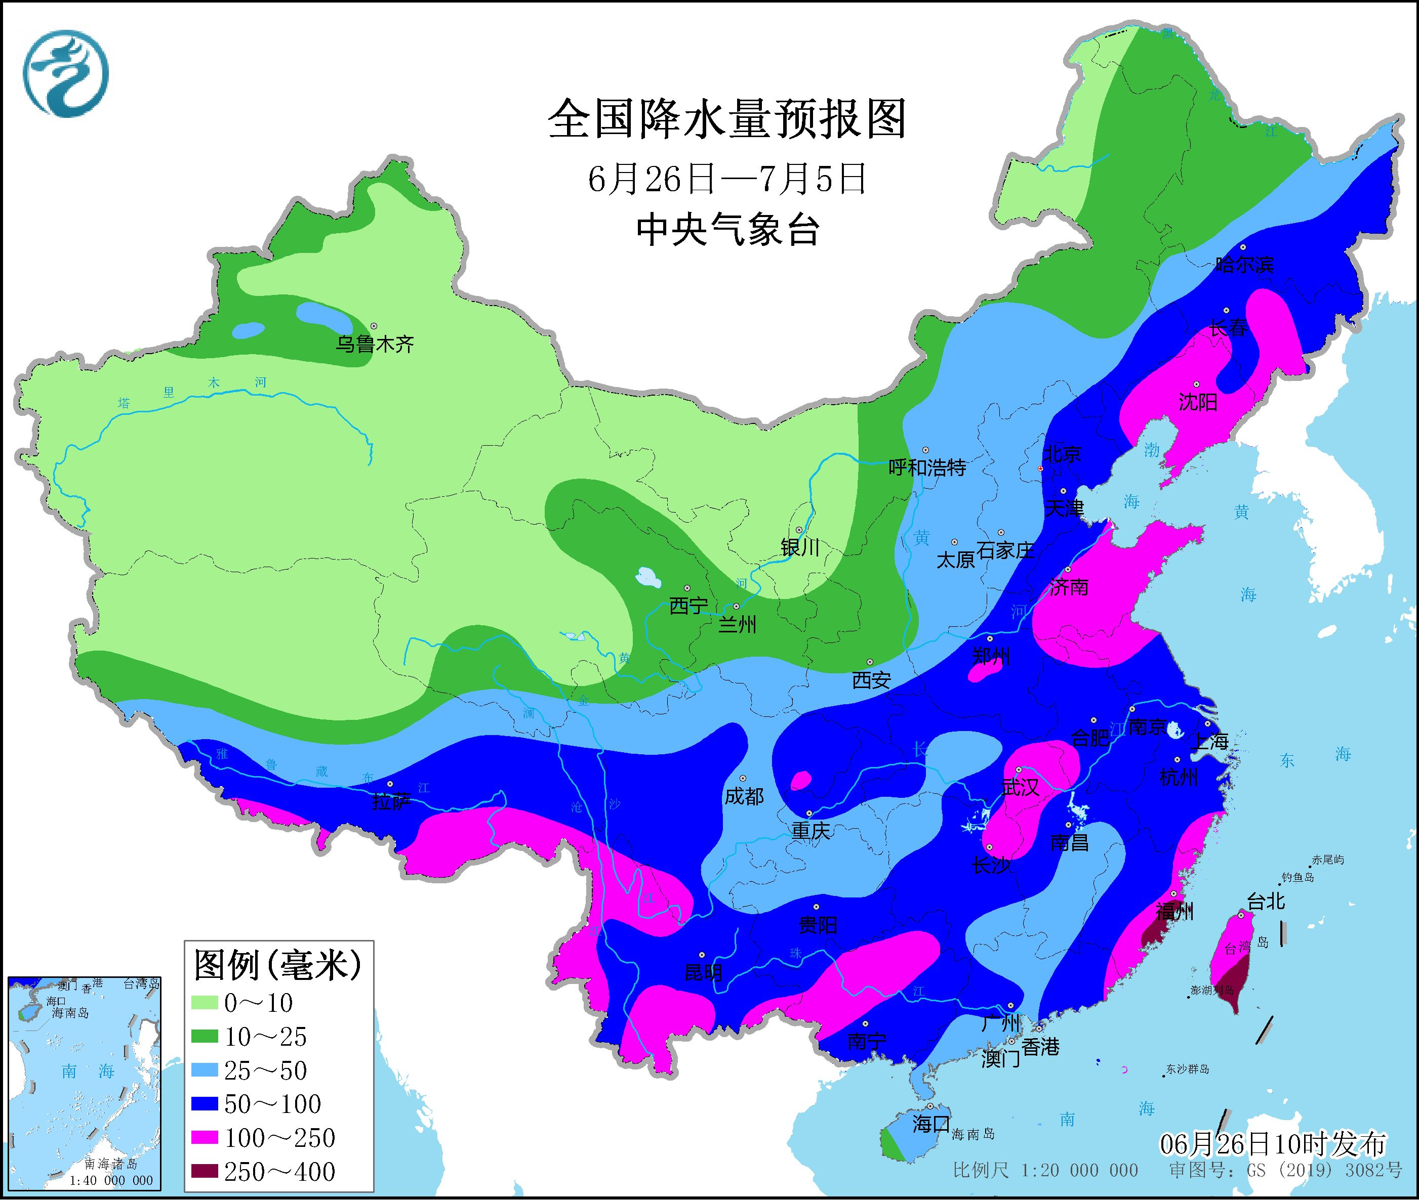
7月份需求难有明显改观
未来十天华北黄淮等地将有强降雨
预计未来10天（6月26日-7月5日），我国降雨范围较广，东北地区、华北东部、黄淮、江淮、江汉、江南北部和西部、华南及西南地区、青海东部、陕西南部及山西等大部分地区累计降雨量较常年同期明显偏多。
年份 | 5月-4月 | 6月-5月 | 7月-6月 | 8月-7月 | 9月-8月
2021 | -47700 | -18551 | -6802 | -2732 | 31588
2020 | 9273 | -30277 | 4053 | 2434 | 5297
2019 | -18348 | -5652 | -7769 | -3057 | 34606
2018 | -24846 | -17372 | 6946 | -8495 | 17597
2017 | 668 | -9264 | 344 | -2709 | 13385
2016 | -26876 | 6242 | -12620 | -2754 | 13228
2015 | -21560 | -25736 | 20389 | -13201 | 6720
好转概率 | 28.6% | 14.3% | 57.1% | 14.3% | 100.0%
Notes:
德国更是从5月16日起逐步解除与法国、瑞士、奥地利和卢森堡的边界管控，以恢复欧美内部的人员和货物流动。
日本首相安倍晋三于5月14日对发布了紧急事态宣言的47个都道府县中的39个予以解除。这是日本4月7日宣布紧急状态、4月16日将紧急状态范围扩大到全国后首次宣布解除紧急状态。

Slide 10
压力向钢厂汇聚
品种 |  | 21年同期 | 6月17日 | 6月24日 | 库存环比 | 库存同比
螺纹钢（35城） |  | 764 | 869 | 837 | -32 | 73
线材（35城） |  | 161 | 180 | 176 | -3 | 16
中厚板（31城） |  | 123 | 122 | 124 | 2 | 1
热卷（33城） |  | 279 | 270 | 273 | 3 | -6
冷轧（26城） |  | 119 | 134 | 135 | 1 | 16
钢材库存 | 社会合计 | 1445 | 1574 | 1545 | -28 | 100
 | 钢厂6月中旬 | 1570 | 1855 | 2052 | 198 | 483
 | 合计 | 3015 | 3428 | 3597 | 169 | 582
唐山方坯 |  | 38 | 103 | 115 | 13 | 77
Notes:
德国更是从5月16日起逐步解除与法国、瑞士、奥地利和卢森堡的边界管控，以恢复欧美内部的人员和货物流动。
日本首相安倍晋三于5月14日对发布了紧急事态宣言的47个都道府县中的39个予以解除。这是日本4月7日宣布紧急状态、4月16日将紧急状态范围扩大到全国后首次宣布解除紧急状态。

Slide 11
6月份钢价暴跌原因
6月15日美联储超预期加息，全球股市、商品市场信心受挫。
产量压减政策迟迟不见落地，钢材供给维持高位。6月17日247家高炉产能利用率90.15，创去年7月份以来最高值。
受高温、降雨影响，终端需求持续疲软，上周全国主流贸易商日均建筑钢材成交量13.35万吨，周环比下跌10.64%，同比低28.87%。
市场信心崩塌，上周公布的主要宏观数据均不太理想，而从高频数据看广受关注的上海复工也并未改变钢材需求疲弱的现状，叠加18日开始的焦炭价格大幅下调和今日期货市场铁矿石价格的大幅下行，成本、需求预期两条看多支撑全面坍塌。
临近年中，大部分企业存在资金回笼需要，加之市场心态悲观，低价抛货回笼资金现象增多，助推钢价进一步走低。
Notes:
德国更是从5月16日起逐步解除与法国、瑞士、奥地利和卢森堡的边界管控，以恢复欧美内部的人员和货物流动。
日本首相安倍晋三于5月14日对发布了紧急事态宣言的47个都道府县中的39个予以解除。这是日本4月7日宣布紧急状态、4月16日将紧急状态范围扩大到全国后首次宣布解除紧急状态。

Slide 12
7月仍不太乐观，但积极因素增多
美联储加息
产量
压减
需求
疲软
成本坍塌减缓
国内资金好转
大幅加息预期已经形成
政策、自发性限产推动产量下行
需求难有改善
成本坍塌料将减缓，关注钢厂减产情况
资金弱改善
Notes:
德国更是从5月16日起逐步解除与法国、瑞士、奥地利和卢森堡的边界管控，以恢复欧美内部的人员和货物流动。
日本首相安倍晋三于5月14日对发布了紧急事态宣言的47个都道府县中的39个予以解除。这是日本4月7日宣布紧急状态、4月16日将紧急状态范围扩大到全国后首次宣布解除紧急状态。

Slide 13
焦煤、焦炭供需基本面明显强于钢材
Notes:
德国更是从5月16日起逐步解除与法国、瑞士、奥地利和卢森堡的边界管控，以恢复欧美内部的人员和货物流动。
日本首相安倍晋三于5月14日对发布了紧急事态宣言的47个都道府县中的39个予以解除。这是日本4月7日宣布紧急状态、4月16日将紧急状态范围扩大到全国后首次宣布解除紧急状态。

Slide 14
管理部采购建议
煤炭：目前钢材市场震荡下行，积极与国矿沟通、谈判，力争3季度长协价格稳中有降，紧随市场，快速调整地方煤招标价格，系统降低采购成本。
焦炭：暂稳运行，关注焦煤、钢材市场变化情况。
铁精粉：矿价盘整偏弱运行，维持各品种合理库存水平。
锰系合金：锰系合金预计继续小幅下调300-500元/吨，硅铁预计下调500-800元/吨。

Slide 15
谢谢！
Thanks!
谢谢！
河钢股份有限公司
HBIS COMPANY ＬＩＭＩＴＥＤ

